Slide 1
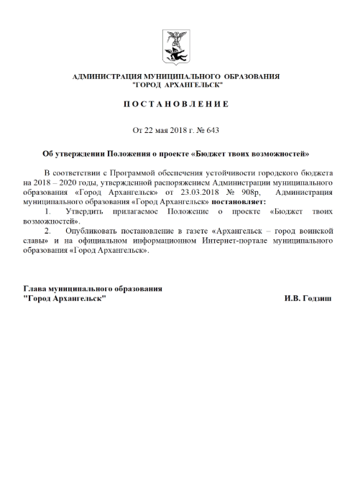
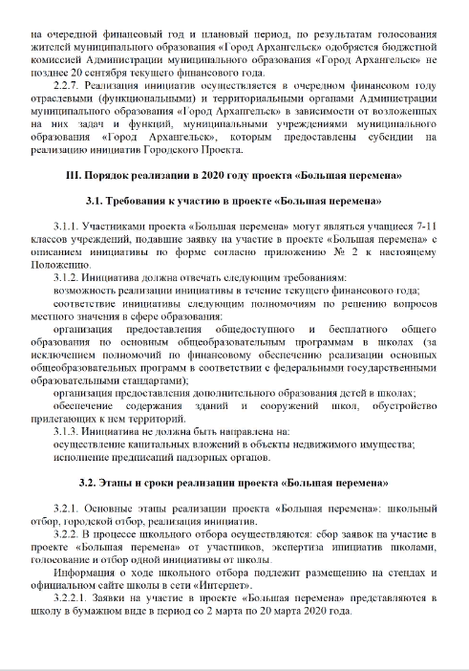
Проект «Большая перемена», утверждённый постановлением Администрации муниципального образования
«Город Архангельск» от 22.05.2018 № 643
Подготовил ученик МБОУ СШ № 33 8 «А» класса Тропов Егор

Slide 2
Немного о себе:
Я – ученик МБОУ СШ № 33 г. Архангельска и меня заботит как физическое, так и моральное состояние нашей школы. И этот проект может помочь исправить хотя бы одну проблему, связанную с «возрастом» школы, ведь нашей школе уже за 45!

Slide 3
Информация о нашей инициативе
Название инициативы:
Реконструкция школьной спортивной площадки.
Описание инициативы:
Проведение реконструкции спортивной площадки и создание на её базе полноценного спортивного комплекса, в том числе обеспечивающего выполнение нормативов по физической культуре и комплекса ГТО.

Slide 4
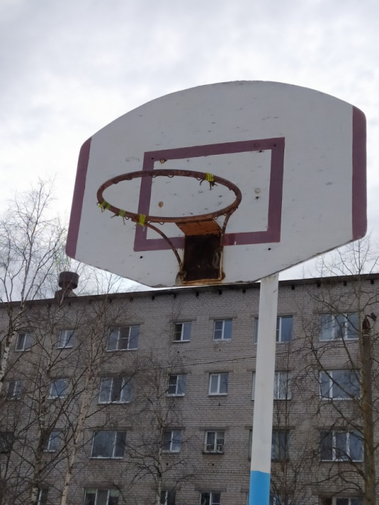
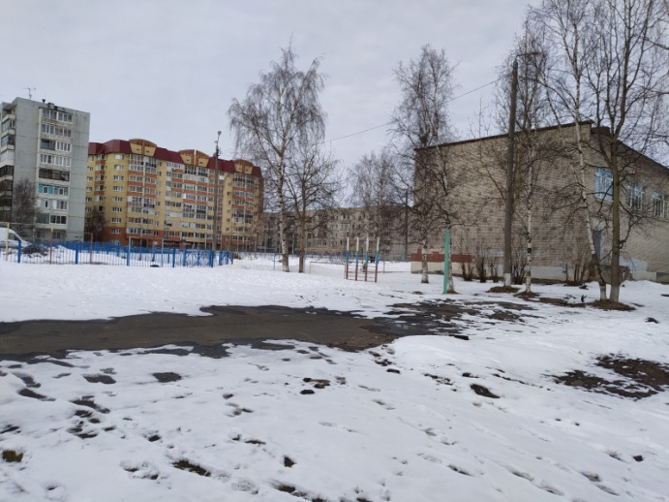
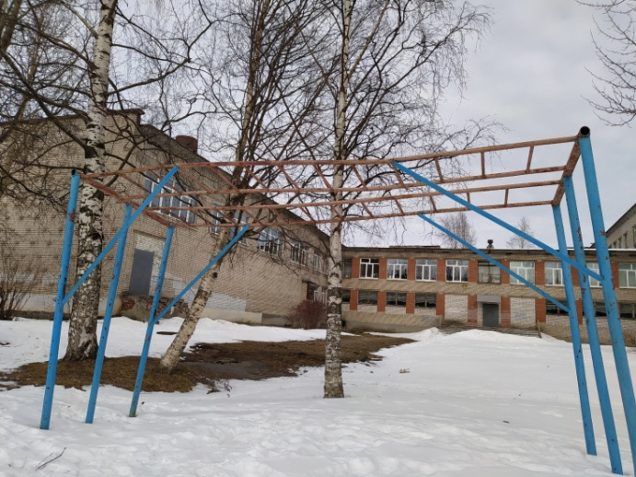
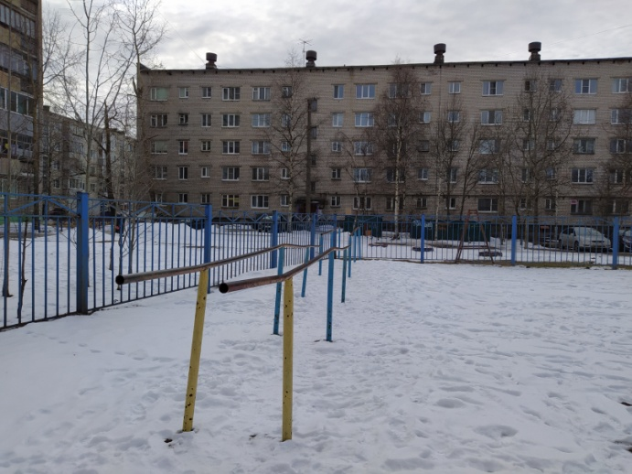
Зачем мне это?
На территории нашей школы находится спортивная площадка, на которой дети в данный момент не занимаются. Может, из-за плохого оборудования, может, просто из-за внешнего вида. Посудите сами: погнутые брусья, трещины в асфальте, баскетбольные кольца в ржавчине и плесени. Разве на таком оборудовании должны заниматься дети? А я хочу, чтобы наша школа шла в ногу со временем и имела привлекательный вид.

Slide 5
Актуальность моей инициативы
Проблема здоровья учащихся становится приоритетным направлением развития образовательной системы современной школы, стратегическая цель которой - воспитание и развитие свободной жизнелюбивой личности, обогащенной научными знаниями о природе и человеке, готовой к созидательной творческой деятельности и нравственному поведению.
Многие родители не могут создать благоприятные условия для полноценного физического развития и оздоровления своих детей, и часть детей и подростков остаются незанятыми во внеурочное время. А это может стать причиной совершения ими противоправных поступков, административных и уголовных правонарушений. Спортивные площадки - одна из эффективных и востребованных форм организации свободного времени детей и подростков.
Реконструкция школьной спортивной площадки станет хорошим звеном в достижении спортивных результатов, обеспечит возможность сохранения здоровья за период обучения в школе, сформирует необходимые знания, умения и навыки по здоровому образу жизни, даст возможность школьникам сдать нормы ГТО.

Slide 6
Цель моего проекта
Ведущими задачами школы в настоящее время являются: развитие интеллекта, формирование нравственных качеств, забота о здоровье детей. Все это согласуется с основными направлениями проекта реформы общеобразовательной школы, в котором на одном из первых мест стоит здоровье школьников.
На территории школы много лет назад была построена спортивная площадка, которая включает в себя лишь брусья, несколько турников и два баскетбольных кольца. Все они находятся не в лучшем состоянии.
На спортивной площадке занимаются дети, а также взрослые с близлежащих микрорайонов. Она очень востребована как в урочное, так и внеурочное время. Эта площадка нуждается в реконструкции.
Поэтому целью своего проекта я считаю замену старой площадки на более новую, современную, а также увеличение и разнообразие двигательной активности занимающихся с помощью современного оборудования и инвентаря в спортивном городке.

Slide 7
Что я хочу получить?
Если проект будет одобрен и создан, возможно получится увеличить количество учащихся, регулярно занимающихся спортом. Также я бы хотел повысить качество проведения школьных спортивных мероприятий за счёт наличия необходимого спортивного оборудования. Нужно подметить, что в данный момент спортплощадка не пользуется спросом и не используется для уроков физкультуры, что может измениться после реализации проекта.

Slide 8
Задачи моего проекта
Оптимальное развитие физических качеств, присущих человеку;
Укрепление и сохранение здоровья, а также закаливание организма;
Совершенствование телосложения и гармоничное развитие физиологических функций;
Многолетнее сохранение высокого уровня общей работоспособности;
Формирование различных жизненно важных двигательных умений и навыков;
Увеличение числа занимающихся за счёт индивидуальных занятий по О.Ф.П.

Slide 9
Условия и механизм реализации моего проекта
1. Подготовительный
- составление проектно-сметной документации,
- определение источника финансирования,
- поиск подрядчика на выполнение работ,
- выбор фирмы-поставщика спортивного оборудования и инвентаря,
- демонтаж старого оборудования;
- расчистка и подготовка территории для спортивного городка.
2. Основной
- укладка искусственного покрытия,
- установка инвентаря, оборудования,
- проверка качества выполняемых работ,
- своевременное финансирование выполняемых работ.
3. Заключительный
- приёмка спортивного городка,
- торжественное открытие.

Slide 10
Как я себе это представляю?
В данный момент площадка занимает площадь около 1000 кв.м. с относительно хаотичным расположением оборудования. Это нужно исправлять, поэтому в реконструкции я предлагаю оформить зонирование площадки.
Зона баскетбольной площадки и теннисных столов;
Зона с уличными тренажёрами;
Зона отдыха.

Slide 11
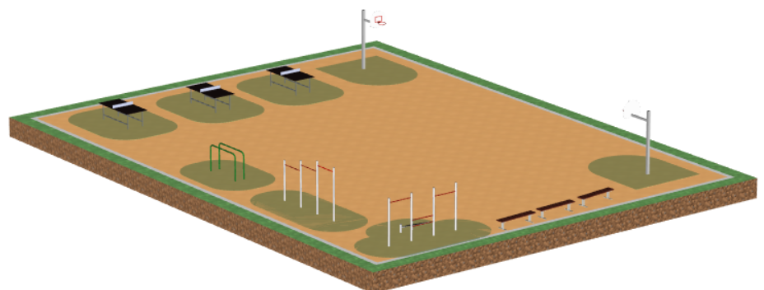
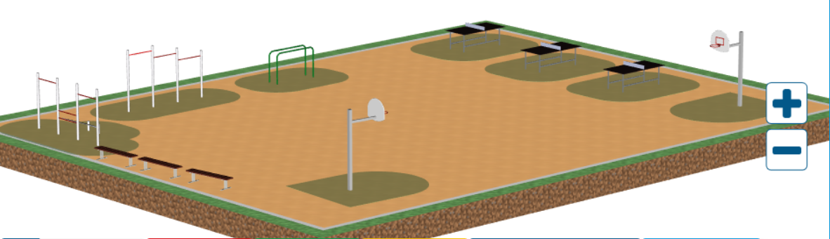
Зона с баскетбольной площадкой и теннисными столами
В этой зоне рекомендуется проведение различных мероприятий, включая уроки физкультуры, и просто тренировок на свежем воздухе.

Slide 12
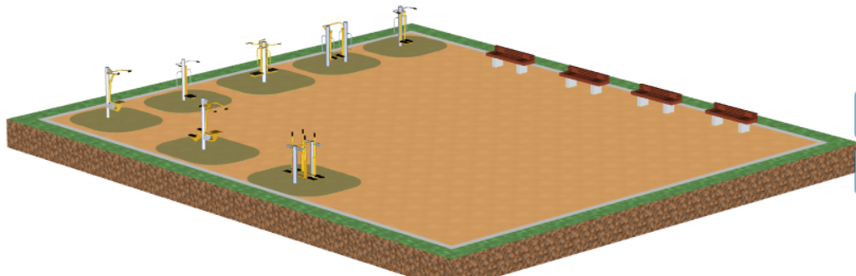
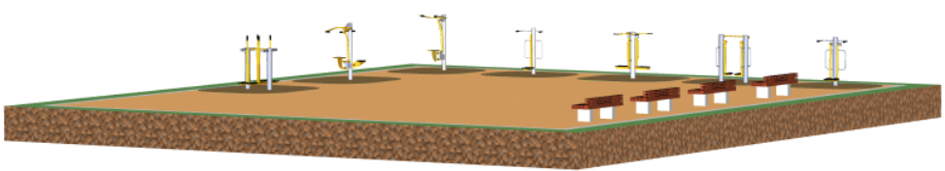
Зона уличных тренажёров
Эта зона предназначена для занятий на тренажёрах, разминки различных групп мышц. После занятий здесь можно будет отдохнуть на скамейках.

Slide 13
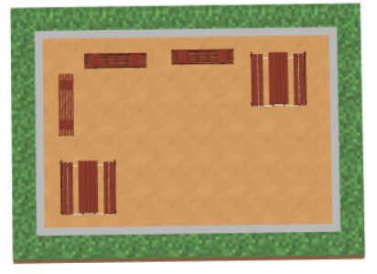
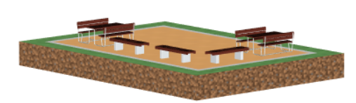
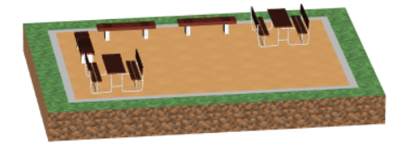
Зона отдыха
Эта зона создана для отдыха, разговоров и просто хорошего времяпрепровождения на свежем воздухе на переменах, на каникулах или после школы.

Slide 14
Срок реализации моего проекта
Реализация моего проекта будет проводиться в 2 этапа.
Первый этап (весна-лето)– демонтаж старой площадки, земельные работы, закупка оборудования.
Второй этап (осень) – укладка покрытий спортивного городка, монтаж оборудования.

Slide 15
Мой бюджет.
Нам известно, что на реализацию проекта выделяется 1 миллион рублей. Наш бюджет и есть примерно 1 000 000. Эту цифру мы получили при просмотре оборудования на сайте kcil.com и dc-sport.com. Там есть всё то, что было представлено в описании зон площадки по отдельности. Со всем оборудованием вы можете ознакомиться на этих сайтах.

Slide 16
Спасибо за внимание!

